Slide 1
Unidad de Información y Análisis Financiero
Sector Organizaciones sin fines de lucro
El reporte de operaciones sospechosas
Setiembre 2021

Slide 2
AGENDA
El rol de los sujetos obligados
Qué y cómo se reporta
El formulario para presentar el ROS
Calidad del ROS

Slide 3
El rol de los sujetos obligados
¿Qué OSFL son sujetos obligados?
Son sujetos obligados las asociaciones civiles, fundaciones, partidos políticos, agrupaciones y en general, cualquier organización sin fines de lucro, con o sin personería jurídica. (Art. 13 Ley N° 19.574)
Las asociaciones civiles, fundaciones, partidos políticos, agrupaciones y en general, cualquier organización sin fines de lucro, con o sin personería jurídica, que tengan ingresos de cualquier naturaleza al cierre del ejercicio anual por un importe superior a UIX 4 millones o activos por un valor superior a UIX 2,5 millones, deberán implementar las disposiciones del presente decreto y las disposiciones que emita la SENACLAFT y el BCU, cuando corresponda. (Art. 84 Decreto N° 379/2018)

Slide 4
El rol de los sujetos obligados
¿Qué etapas debe llevar a cabo un sujeto obligado para estar en condiciones de presentar un reporte de operación sospechosa?
Conocimiento de su cliente (Debida diligencia)
  Se debe realizar en todos los casos, con un enfoque basado en riesgo.
  En función de la clasificación de riesgo que le asignen al cliente realizarán una DDC diferenciada.
Monitoreo de la actividad de los clientes para detectar situaciones inusuales o sospechosas.
Analizar las inusualidades para descartarlas o confirmarlas, dejando constancia escrita y documental de lo actuado.
Presentar el ROS a la UIAF cuando no logra descartar la inusualidad.

Slide 5
AGENDA
El rol de los sujetos obligados
Qué y cómo se reporta
El formulario para presentar el ROS
Calidad del ROS

Slide 6
El reporte de operaciones sospechosas
¿Qué se reporta?
Artículo 12 Ley N° 19.574
Aquellas transacciones, incluidas las tentadas, que:
  en los usos y costumbres de la respectiva actividad resulten inusuales;
  o se presenten sin justificación económica o legal evidente;
  o se planteen con una complejidad inusitada o injustificada.
Transacciones financieras que involucren activos sobre cuya procedencia existan sospechas de ilicitud.
Financiamiento del terrorismo: incluye transacciones que, aun involucrando activos de origen lícito, se sospechen vinculadas con personas que realicen actividades terroristas o estén destinados a financiar esas actividades.

Slide 7
El reporte de operaciones sospechosas
¿Qué se reporta?
Artículo 16 Ley N° 19.574
Los sujetos obligados no establecerán relaciones de negocios ni ejecutarán operaciones cuando no puedan aplicar las medidas de DDC. Cuando se aprecie la imposibilidad en el curso de una relación de negocios, los sujetos obligados pondrán fin a la misma, procediendo a considerar la pertinencia de presentar un ROS a la UIAF.
Decreto N° 379/2018 – Artículo 9
Si el cliente omite o se niega a proporcionar información para realizar la DDC, el sujeto obligado no establecerá una relación de negocios ni ejecutará la operación de que se trate, considerando la pertinencia de presentar un ROS a la UIAF.
Para ello, deberá evaluar razonablemente si la intención del cliente es eludir la adecuada realización de la DDC. Si considera que existe dicha intención, estará obligado a presentar un ROS a la UIAF.

Slide 8
El reporte de operaciones sospechosas
EL ROS NO ES UNA DENUNCIA. ES UN INFORME EXIGIDO POR LA LEY A DETERMINADAS PERSONAS FÍSICAS Y JURÍDICAS CUANDO NO LOGRAN DESCARTAR INUSUALIDADES EN LAS OPERACIONES REALIZADAS POR SUS CLIENTES.
LA UIAF ESTÁ OBLIGADA POR LA LEY A NO REVELAR LA INFORMACIÓN SOBRE EL SUJETO OBLIGADO QUE PRESENTA UN ROS.
LA LEY EXIME DE CUALQUIER TIPO DE RESPONSABILIDAD A LOS SUJETOS OBLIGADOS QUE PRESENTAN LOS REPORTES.
LA LEY EXIGE QUE EL SUJETO OBLIGADO NO INFORME A SUS CLIENTES NI A TERCEROS QUE PRESENTÓ UN ROS QUE LO INVOLUCRA.

Slide 9
El reporte de operaciones sospechosas
¿Cómo se reporta?
Comunicación N° 2018/039 de 27/02/2018 – Sector no financiero

Slide 10
AGENDA
El rol de los sujetos obligados
Qué y cómo se reporta
El formulario para presentar el ROS
Calidad del ROS

Slide 11
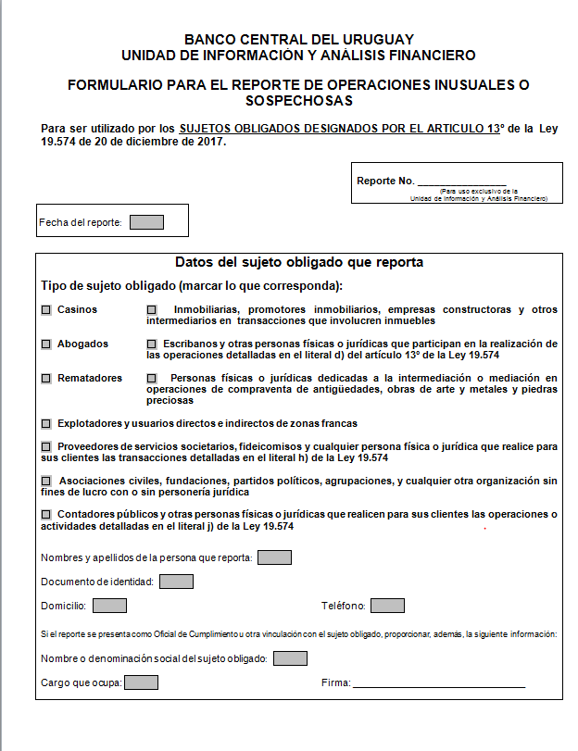
El reporte de operaciones sospechosas

Slide 12
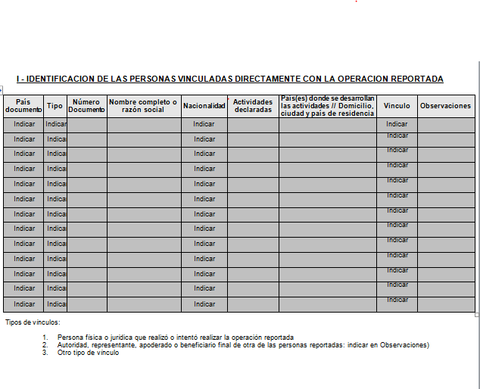
El reporte de operaciones sospechosas

Slide 13
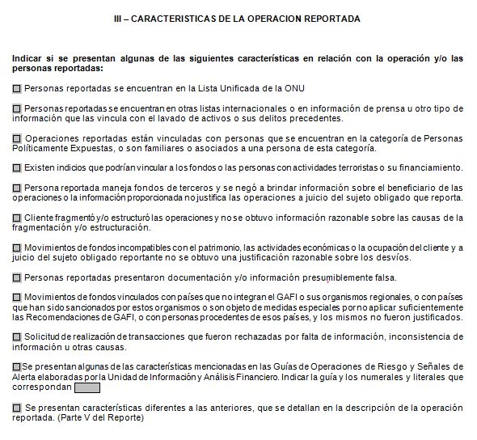
El reporte de operaciones sospechosas

Slide 14
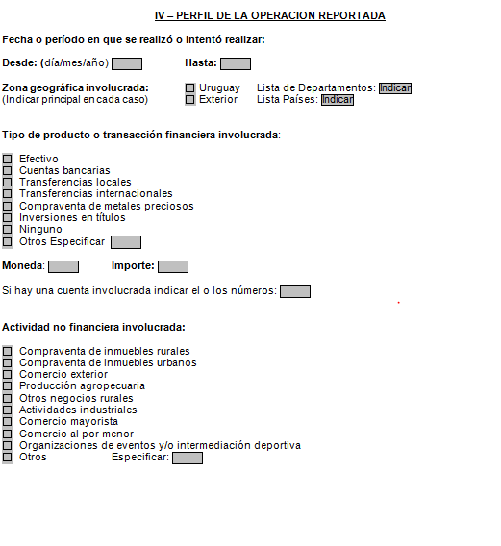
El reporte de operaciones sospechosas

Slide 15
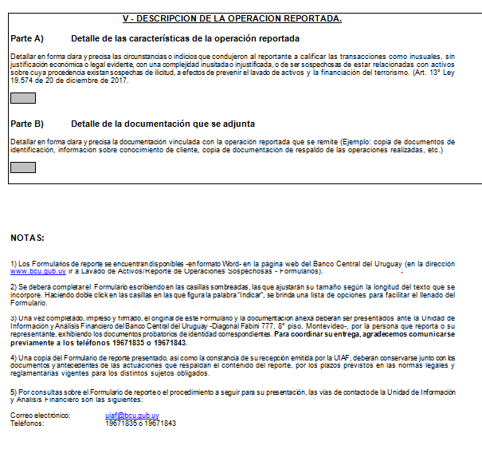
El reporte de operaciones sospechosas

Slide 16
Formato del ROS
El reporte de operaciones sospechosas
Identificación de las personas vinculadas directa e indirectamente con la operación reportada
Características de la operación y personas reportadas
Perfil de la operación reportada
Descripción de la operación reportada

Slide 17
Formato del ROS
El reporte de operaciones sospechosas
Características de la operación y personas reportadas
La elección precisa de la/s característica/s permite determinar el grado de prioridad en el análisis.
Una vez recibido el reporte el sistema informático de la UIAF alerta a los analistas sobre el tipo de ROS recibido (Urgente, Prioridad Alta, Media, Baja)
Permite asignar prioridades para comenzar el proceso de decisión sobre el envío de instrucciones al reportante (72 horas hábiles)

Slide 18
Formato del ROS
El reporte de operaciones sospechosas
Características de la operación y personas reportadas
Personas reportadas se encuentran en la lista de la ONU
Personas reportadas se encuentran en otras listas internacionales o en información de prensa u otro tipo de información que las vincula con el lavado de activos o sus delitos precedentes.
Operaciones reportadas están vinculadas con personas que se encuentran en la categoría de Personas Políticamente Expuestas, o son familiares o asociados a una persona de esta categoría.
Existen indicios que podrían vincular a los fondos o las personas con actividades terroristas o su financiamiento.

Slide 19
Formato del ROS
El reporte de operaciones sospechosas
Características de la operación y personas reportadas
Persona reportada maneja fondos de terceros y se negó a brindar información sobre sus clientes o la información proporcionada no justifica las operaciones a juicio de la institución.
Cliente fragmentó y/o estructuró las operaciones y no se obtuvo información razonable sobre las causas de la fragmentación y/o estructuración.
Movimientos de fondos incompatibles con el patrimonio, las actividades económicas o la ocupación del cliente y a juicio de la institución reportante no se obtuvo una justificación razonable sobre los desvíos.
Personas reportadas presentaron documentación y/o información presumiblemente falsa.

Slide 20
Formato del ROS
El reporte de operaciones sospechosas
Características de la operación y personas reportadas
Movimientos de fondos vinculados con países que no integran el GAFI o sus organismos regionales, o con países que han sido sancionados por estos organismos o son objeto de medidas especiales por no aplicar suficientemente las Recomendaciones de GAFI, y los mismos no fueron justificados.
Solicitud de apertura de cuentas o realización de transacciones que fueron rechazadas por falta de información, inconsistencia de información u otras causas.
A juicio de la institución, se presentan características diferentes a las anteriores que deben indicarse en la descripción de la operación reportada.

Slide 21
AGENDA
El rol de los sujetos obligados
Qué y cómo se reporta
El formulario para presentar el ROS
Calidad del ROS

Slide 22
Ciclo de inteligencia financiera
Sujetos obligados –Detección
UIF - Análisis
Fiscalía - Investigación
Datos financieros y no financieros
Proceso de inteligencia financiera
Transforma los datos en información útil
Trata de confirmar si existen elementos de inusualidad o sospecha
Informe de inteligencia financiera
Resolución
(Justicia)
Otras fuentes de información
Datos financieros y no financieros

Slide 23
El reporte de operaciones sospechosas
ALGUNAS CONSIDERACIONES
El ROS es el insumo que da inicio al proceso de inteligencia financiera
Debe poseer determinadas características para que el producto final del proceso (el informe de inteligencia financiera) sea útil para sus destinatarios
UIAF publicó un documento sobre “Mejores Prácticas para la elaboración de ROS” que se encuentra en el sitio web del BCU
  https://www.bcu.gub.uy/Servicios-Financieros-SSF/UIAF/Mejores-Practicas_ROS.pdf

Slide 24
El reporte de operaciones sospechosas
¿QUÉ SE ESPERA ENCONTRAR EN EL ROS?
Información que permita responder un conjunto de interrogantes sobre:
Personas involucradas
Productos utilizados
Motivos del reporte
¿QUIÉN?
¿QUÉ?
¿CUÁNDO?
¿CÓMO?
¿DÓNDE?
¿PARA QUÉ?
¿POR QUÉ?

Slide 25
PRINCIPIOS PARA LA ELABORACIÓN DE ROS
El reporte de operaciones sospechosas
INTEGRIDAD
PRECISIÓN
OPORTUNIDAD

Slide 26
El reporte de operaciones sospechosas
INTEGRIDAD
Aspectos objetivos
Datos identificatorios completos que estén disponibles sobre las personas objeto del ROS
Fechas de las transacciones
Montos de las operaciones
Seleccionar el tipo de producto, la actividad financiera y no financiera involucrada
Aspectos subjetivos
Indicar las características precisas de inusualidad o sospecha que presenta el caso
Describir claramente los motivos del reporte: elementos que llevaron a calificar al cliente y/o sus transacciones como inusuales o sospechosas
Un reporte completo evita demoras en el análisis

Slide 27
El reporte de operaciones sospechosas
PRECISIÓN
Refiere a la correcta identificación, descripción y/o elección de los aspectos objetivos y subjetivos que deben contener los ROS, que denoten un grado de análisis adecuado.
Ejemplos:
Inexistencia de errores en los datos identificatorios de las personas, los productos utilizados, los montos involucrados.
Elección correcta de las características que presenta el caso.
Adecuada descripción de la situación reportada y de los motivos del reporte.

Slide 28
El reporte de operaciones sospechosas
OPORTUNIDAD
Momento de la presentación
  Cuando se realizan o intentan realizar las transacciones que se califican como inusuales o sospechosas.
  Cuando el sujeto obligado obtiene información que lo lleva a calificar al cliente y/o sus transacciones como inusuales o sospechosas luego de que se efectuaron las mismas.
La UIAF y las autoridades judiciales deben estar en condiciones de adoptar alguna medida preventiva si fuera necesario.

Slide 29
El reporte de operaciones sospechosas
PRINCIPALES DEBILIDADES
Carencias en completar los datos del perfil de la operación (fechas, lugares, montos, actividades, etc.)
  En algunos casos no queda claro el momento en el cual el sujeto obligado comienza el análisis de la operación reportada o en el que toma conocimiento de una noticia negativa sobre su cliente.
Tiempo prolongado en el proceso para presentar el ROS.
Referencias genéricas a la existencia de “noticias de prensa negativa”, sin indicar fecha del antecedente, país, delito y un relato que permita conocer los motivos de las investigaciones.

Slide 30
El reporte de operaciones sospechosas
Consideraciones sobre la presentación de reportes
Importancia de verificar que el reporte contenga todos los elementos esenciales antes de su envío.
Prestar especial consideración al momento de la presentación del reporte para que la UIAF esté en condiciones de brindar instrucciones.

Slide 31
Gracias por su atención
Notes:
31

